Slide 1


DEADLOCK DETECTION
P1
GVHD: Thầy Hàn Huy Dũng
Sinh viên thực hiện:
Doãn Văn Thể 20182797
Trần Văn Sỹ 20182763
Nguyễn Thiện Đăng 20182409
P2
DEADLOCK
P4
P3
Nhóm 5: Linux Operating System
5

Slide 2
DEADLOCK DETECTION
Một deadlock xảy ra khi có một tập hợp các tiến trình đang chờ tài nguyên do các tiến trình khác nắm giữ trong cùng một hệ thống. Các quy trình trong deadlock sẽ chờ tài nguyên vô thời hạn và không bao giờ chấm dứt việc thực thi của chúng.
Sự xuất hiện của các bế tắc cần được kiểm soát một cách hiệu quả bằng cách phát hiện và giải quyết, nhưng đôi khi có thể dẫn đến sự cố hệ thống nghiêm trọng.
Trong bài nghiên cứu này,nhóm em sẽ mô tả cách phát hiện Deadlock sử dụng giải thuật Banker và tìm hiểu giải quyết bài toán deadlock cơ bản Dining Philosophers
Nhóm 5: Linux Operating System
5

Slide 3






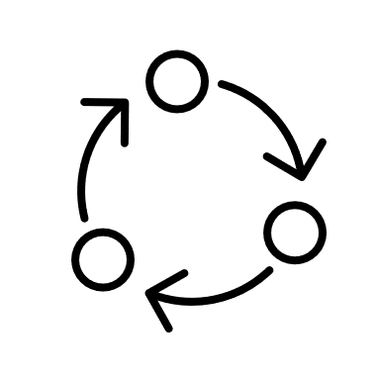


1.Tổng quan về Deadlock
Khái niệm
Deadlock là trạng thái xảy ra trong môi trường đa nhiệm (multi-threading) khi hai hoặc nhiều tiến trình đi vào vòng lặp chờ tài nguyên mãi mãi.
5
Phân loại và điều kiện xảy ra Deadlock
Mutual Exclusion ( Loại trừ lẫn nhau )
Hold and Wait ( Giữ và chờ )
No Preemption ( Không trưng dụng tài nguyên )
Circular Wait ( Chờ đợi vòng tròn )
https://vi.wikipedia.org/wiki/Deadlock - Tìm hiểu về Deadlock
Linux Operating System

Slide 4
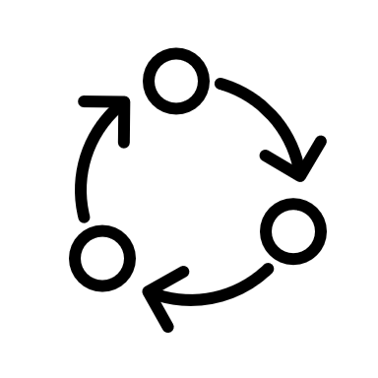

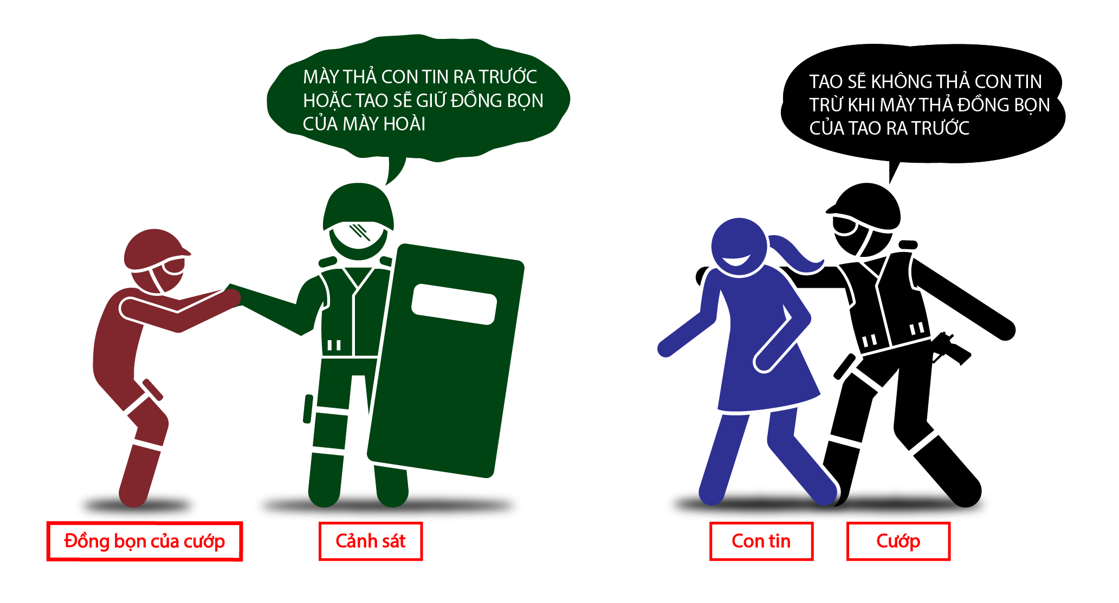
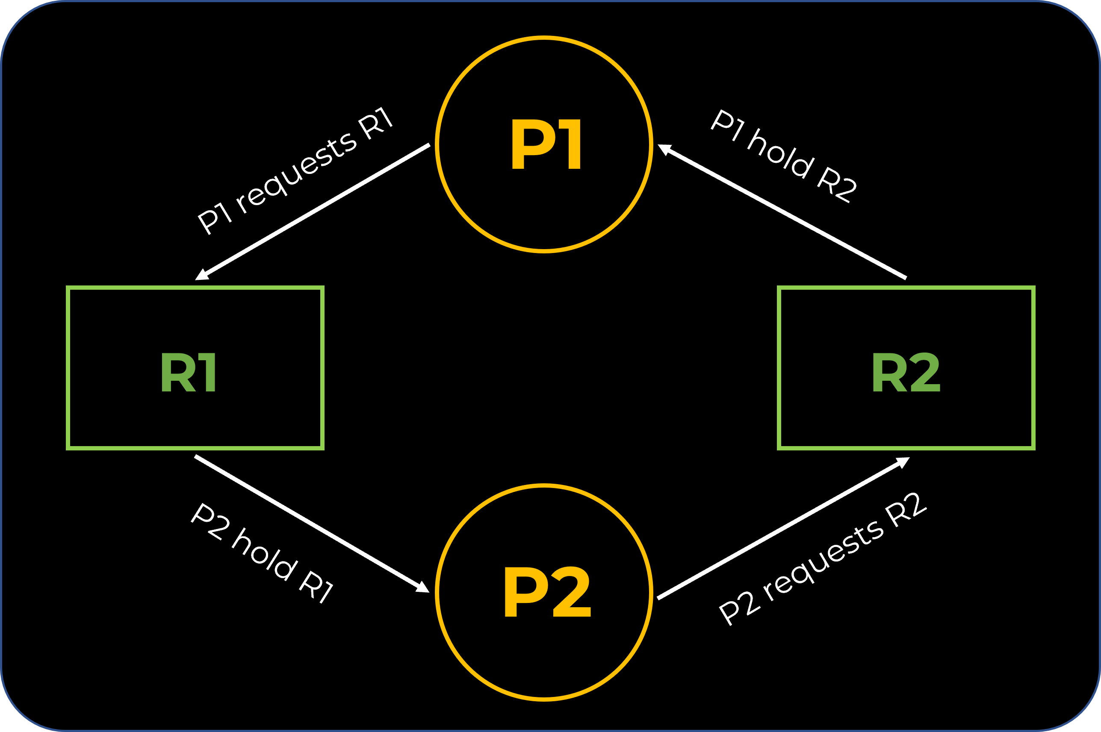



Cơ chế Deadlock
Mỗi phe đều nắm giữ riêng con tin của họ, và không phe nào chịu trao trả con tin về cho phe kia cả. Tình huống này rõ ràng là sẽ khó có một thỏa hiệp đạt được trong một thời gian ngắn.
Một tập hợp các quy trình đang chờ đợi tài nguyên theo dạng vòng tròn.
Quy trình này cần truy cập thành công vào một tài nguyên khác để có thể tiếp tục tiến trình và có thể giải phóng(hoặc không) tài nguyên mà nó đang nắm giữ,tương tự với các quy trình còn lại dẫn đến sự phụ thuộc lẫn nhau gây đến hiện tượng Deadlock.
https://www.slideshare.net/omairimtiaz10/circularwait-operating-systems - Tìm hiểu về Circular Wait
Linux Operating System

Slide 5
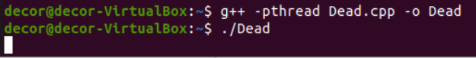
Example
Sử dụng tài nguyên không hợp lý
std::mutex m1;
std::mutex m2;
void thread1(){
m1.lock();
m1.lock();
m2.lock();
cout <<“Thread 1 duoc thuc hien \n";
m1.unlock();
m2.unlock();
}
void thread2(){
cout <<" Thread 2 duoc thuc hien \n";
}
int main(){
thread t1(thread1);
thread t2(thread2);
t1.join();
t2.join();
}
m1 bị lock 2 lần liên tiếp
Khi ta khóa một mutex 2 lần liên tiếp như sau.
Run
Hiện tượng treo máy và bế tắc này trong chương trình. Deadlock xảy ra
Linux Operating System
https://www.cs.rpi.edu/academics/courses/fall04/os/c10/ -Operating Systems DeadLock

Slide 6
Example
Sử dụng tài nguyên không hợp lý
std::mutex m1;
std::mutex m2;
void thread1(){
m1.lock();
m2.lock();
cout <<“Thread 1 duoc thuc hien \n";
}
void thread2(){
m1.lock();
m2.lock();
cout <<" Thread 2 duoc thuc hien \n";
m2.unlock();
m1.unlock();
}
int main(){
thread t1(thread1);
thread t2(thread2);
t1.join();
t2.join();
}
m1, m2 không được unlock
Hoặc khi nắm giữ mutex nhưng sau đó không có bước giải phóng tài nguyên cho Thread khác sử dụng.
Run
Hiện tượng treo máy và bế tắc này trong chương trình. Deadlock xảy ra
Linux Operating System
https://www.cs.rpi.edu/academics/courses/fall04/os/c10/ -Operating Systems DeadLock

Slide 7
Example
Thread
Thứ tự sử dụng tài nguyên không hợp lý
std::mutex m1;
std::mutex m2;
void thread1(){
m1.lock();
m2.lock();
cout <<“Thread 1 duoc thuc hien \n";
m1.unlock();
m2.unlock();
}
void thread2(){
m2.lock();
m1.lock();
cout <<" Thread 2 duoc thuc hien \n";
m2.unlock();
m1.unlock();
}
int main(){
thread t1(thread1);
thread t2(thread2);
t1.join();
t2.join();
}
T1
m1
m2
T2
m2
m1
0
1
2
3
Time(micro giây)
Run
Hiện tượng treo máy và bế tắc này trong chương trình. Deadlock xảy ra
Linux Operating System
https://www.cs.rpi.edu/academics/courses/fall04/os/c10/ -Operating Systems DeadLock

Slide 8
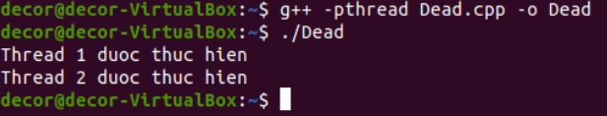
using namespace std;
std::mutex m1;
std::mutex m2;
void thread1(){
m1.lock();
std::this_thread::sleep_for(std::chrono::seconds(2));
m2.lock();
cout <<“Thread 1 duoc thuc hien \n";
m1.unlock();
m2.unlock();
}
void thread2(){
m2.lock();
std::this_thread::sleep_for(std::chrono::seconds(2));
m1.lock();
cout <<" Thread 2 duoc thuc hien \n";
m2.unlock();
m1.unlock();
}
int main(){
thread t1(thread1);
thread t2(thread2);
t1.join();
t2.join();
}
Thread
T1
m1
m2
Sắp xếp lại
T2
X
X
m1.lock(); m2.lock();
m1
m2
0
1
2
3
Time(micro giây)
Chương trình hoạt động bình thường
Linux Operating System
https://www.cs.rpi.edu/academics/courses/fall04/os/c10/ -Operating Systems DeadLock

Slide 9
Giải thuật Deadlock – Giải thuật Banker
Banker: Tên được chọn vì giải thuật này có thể được dùng trong hệ thống ngân hàng để đảm bảo ngân hàng không bao giờ cấp phát tiền mặt đang có của nó khi nó không thể thoả mãn các yêu cầu của tất cả khách hàng hoặc giao dịch có liên quan,tương tự với việc yêu cầu sử dụng tài nguyên của một chương trình.
Available
A
Chương trình
Tài nguyên có sẵn của mỗi loại được cấp cho hệ thống
R1
P0
R2
P1
Allocation
Các tiến trình
R3
P2
Tài nguyên đã được phân bổ cho từng tiến trình
R4
P3
https://www.jobilize.com/online/course/0-7-deadlock-h-i-u-hanh-by-openstax?page=9 – Giải thuật Banker
Linux Operating System

Slide 10
Giải thuật Deadlock – Giải thuật Banker
Banker: Tên được chọn vì giải thuật này có thể được dùng trong hệ thống ngân hàng để đảm bảo ngân hàng không bao giờ cấp phát tiền mặt đang có của nó khi nó không thể thoả mãn các yêu cầu của tất cả khách hàng hoặc giao dịch có liên quan,tương tự với việc yêu cầu sử dụng tài nguyên của một chương trình.
Available
A
A+R>M
Nhu cầu tài nguyên tối đa để tiến trình thực hiện
Tài nguyên có sẵn của mỗi loại được cấp cho hệ thống
P1
M1
R1
R2
P2
M2
Allocation
R3
P3
M3
Tài nguyên đã được phân bổ cho từng tiến trình
R4
P4
M4
https://www.jobilize.com/online/course/0-7-deadlock-h-i-u-hanh-by-openstax?page=9 – Giải thuật Banker
Linux Operating System

Slide 11


Giải thuật Deadlock – Giải thuật Banker
Banker: Tên được chọn vì giải thuật này có thể được dùng trong hệ thống ngân hàng để đảm bảo ngân hàng không bao giờ cấp phát tiền mặt đang có của nó khi nó không thể thoả mãn các yêu cầu của tất cả khách hàng hoặc giao dịch có liên quan,tương tự với việc yêu cầu sử dụng tài nguyên của một chương trình.
(A+R1)+Ri>Mi
Available
A
Khi tiến trình đầu tiên hoàn thành,sẽ giải phóng tài nguyên R1 để tiếp tục thực hiện tiến trình tiếp theo
Tài nguyên có sẵn của mỗi loại được cấp cho hệ thống
P1
M1
R1
R2
P2
M2
Allocation
P3
Lặp lại cho đến khi chương trình kết thúc hoặc Deadlock xảy ra
R3
M3
Tài nguyên đã được phân bổ cho từng tiến trình
R4
P4
M4
https://www.jobilize.com/online/course/0-7-deadlock-h-i-u-hanh-by-openstax?page=9 – Giải thuật Banker
Linux Operating System

Slide 12
Giải thuật tránh Deadlock – Giải thuật Banker
Xây dựng thuật toán
Available :
Đây là mảng 1 chiều có kích thước ‘m’ cho biết số lượng tài nguyên có sẵn của mỗi loại được cấp vào chương trình.
Max :
Đây là mảng 2 chiều có kích thước ‘n * m’ xác định nhu cầu tối đa của mỗi quy trình trong hệ thống.
Allocation :
Nó là một mảng 2 chiều có kích thước ‘n * m’ xác định số lượng tài nguyên của mỗi loại hiện đã được phân bổ cho mỗi quy trình.
Need :
Nó là một mảng 2 chiều có kích thước ‘n * m’ cho biết nhu cầu tài nguyên còn thiếu của mỗi quá trình.
Need [i, j] = Max [i, j] - Allocation[i, j]
https://www.jobilize.com/online/course/0-7-deadlock-h-i-u-hanh-by-openstax?page=9 – Giải thuật Banker
Linux Operating System

Slide 13
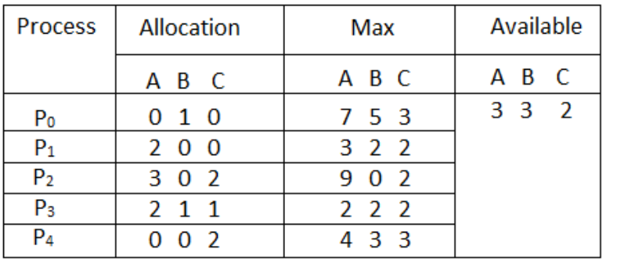
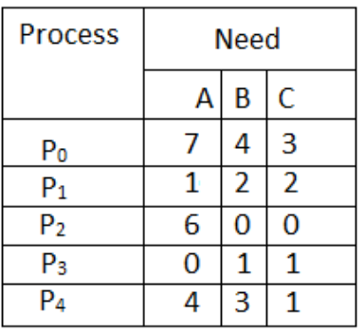
Giải thuật Deadlock – Giải thuật Banker
Xây dựng thuật toán
Need [i, j] = Max [i, j] – Allocation [i, j]
Từ bảng bên trái dựa vào giá trị MAX và Allocation đã biết ta sẽ tính được giá trị Need cần thiết, sau đó so sánh Need với Available để xem có đủ điều kiện để tiến trình hoạt động hay không
Ở đây ta thấy, với process P0 tính được Need(7,4,3) > Available(3,3,2)
Chính vì thế P0 sẽ chưa được thực hiện, lần lượt xuống P1 P2 P3 khảo sát tương tự như vậy
https://www.jobilize.com/online/course/0-7-deadlock-h-i-u-hanh-by-openstax?page=9 – Giải thuật Banker
Linux Operating System

Slide 14
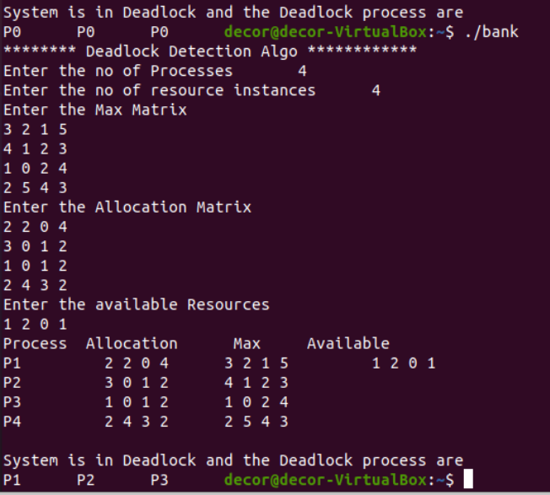
Kết quả
Nhu cầu để tiến trình thực hiện công việc của mình
Tài nguyên đã phân bổ sẵn
Tài nguyên đưa vào
Đưa vào lượng tài nguyên(Available) khá nhỏ so với nhu cầu MAX (Available << MAX)
Kết quả ta thu được chương trình deadlock xảy ra ở 3 tiến trình P1 P2 P3 như trên
Linux Operating System
GitHub - DwangDNguyen/deadlock at master – link github

Slide 15
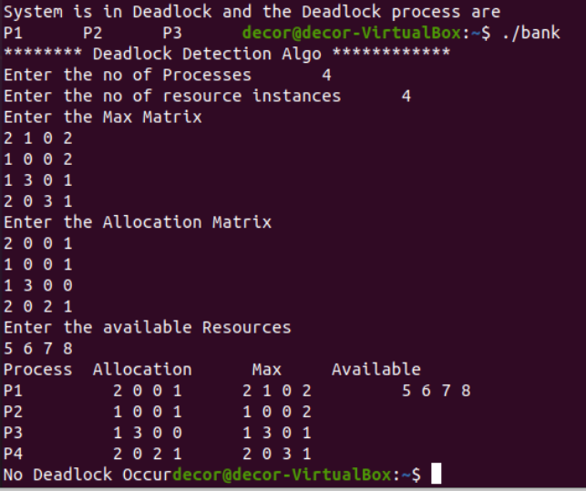
Kết quả
Nhu cầu để tiến trình thực hiện công việc của mình
Tài nguyên đã phân bổ sẵn cho tiến trình
Tài nguyên đưa vào khi chương trình bắt đầu chạy
Khi ta cung cấp tài nguyên có sẵn(Allocation) và tài nguyên đưa vào(Available) lớn so với nhu cầu MAX
Chương trình không xảy ra Deadlock
Giải thuật Banker dễ dàng giúp chúng ta tính toán, kiểm soát, cũng như phát hiện hay phòng tránh khả năng xảy ra Deadlock trong chương trình
https://www.jobilize.com/online/course/0-7-deadlock-h-i-u-hanh-by-openstax?page=9 – Giải thuật Banker
Linux Operating System

Slide 16
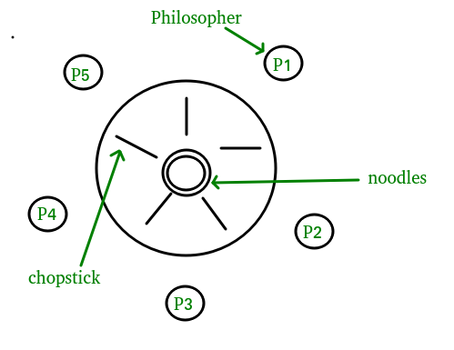
Dining Philosophers - Problem
5 người ngồi trong một bàn ăn
5 chiếc đũa được đặt giữa mỗi 2 người như hình vẽ
Giới hạn số lượng thức ăn
Một người chỉ được nghĩ hoặc ăn tại một thời điểm
Chỉ có thể ăn khi có 2 chiếc đũa bên cạnh
Ăn xong sẽ để 2 chiếc đũa xuống
Mỗi người sẽ tự tìm chiếc đũa có số của mình, sau đó với lấy chiếc đũa của người bên cạnh mình. Khi cầm cả hai đũa người đó có thể ăn được. Sau khi ăn xong, người đó sẽ để đũa về vị trí cũ trên bàn. Quá trình được lặp lại cho đến khi không còn thức ăn.
Làm thế nào để tất cả mọi người đều được ăn
Linux Operating System
https://docs.oracle.com/cd/E19205-01/820-0619/geosb/index.html - Dining Philosophers

Slide 17
Dining Philosophers – Các trường hợp xảy ra
TH1:
Lần lượt từng người sẽ lấy đũa tiến hành ăn,sau khi hoàn thành sẽ đặt đũa xuống,tiếp tục người tiếp theo sẽ ăn và lặp lại như vậy.
Không xảy ra xung đột
TH2:
Người thứ nhất cầm chiếc đũa thứ 1 và chờ chiếc đũa thứ 2
Người thứ hai cầm chiếc đũa thứ 2 và chờ chiếc đũa thứ 3
Người thứ ba cầm chiếc đũa thứ 3 và chờ chiếc đũa thứ 4
Người thứ tư cầm chiếc đũa thứ 4 và chờ chiếc đũa thứ 5
Người thứ năm cầm chiếc đũa thứ 5 và chờ chiếc đũa thứ 1
Deadlock xảy ra
Linux Operating System
https://docs.oracle.com/cd/E19205-01/820-0619/geosb/index.html - Dining Philosophers

Slide 18
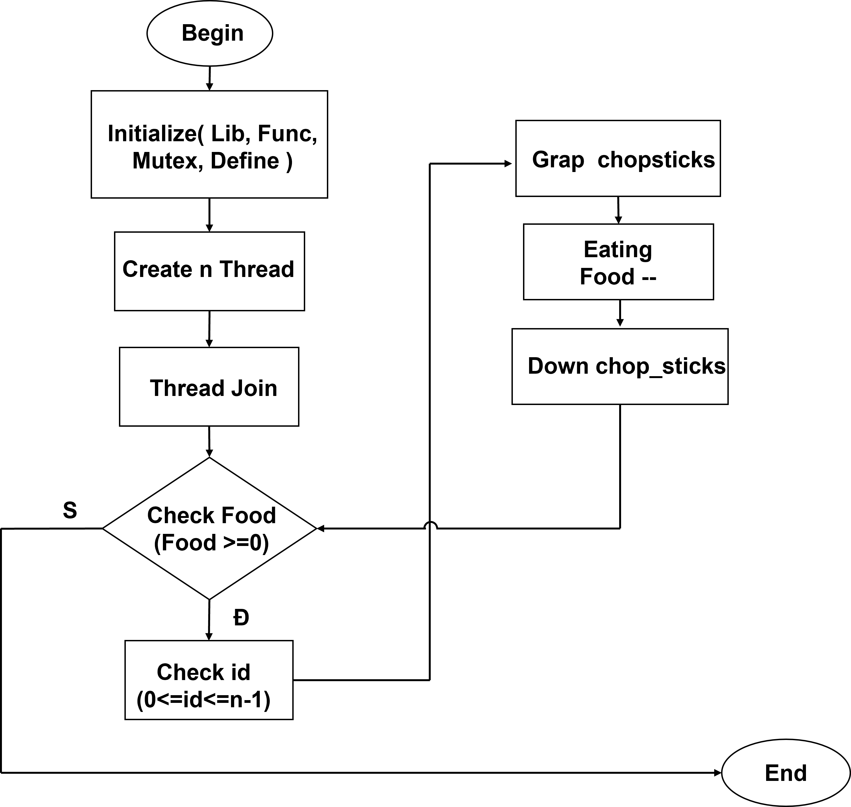
Dining Philosophers - Problem
Cầm đũa
Khởi tạo ra các thư viện, hàm ,mutex cần thiết, định nghĩa số lượng tài nguyên và thời gian ngủ.
Ăn nếu cầm đủ đũa, lượng thức ăn giảm đi
Tạo Thread
Sơ đồ thuật toán
Cho các thread thực thi
Đặt đũa xuống
Kiểm tra lượng thức ăn còn lại trên bàn(nếu <0 thì kết thúc chương trình)
Đưa vào vòng lặp kiểm tra thứ tự id của người và đũa
Linux Operating System
https://docs.oracle.com/cd/E19205-01/820-0619/geosb/index.html - Dining Philosophers

Slide 19
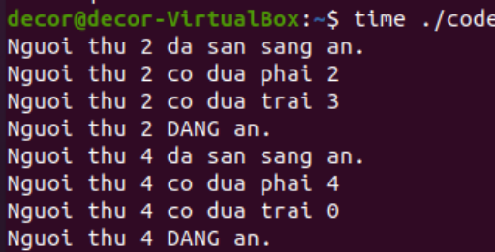
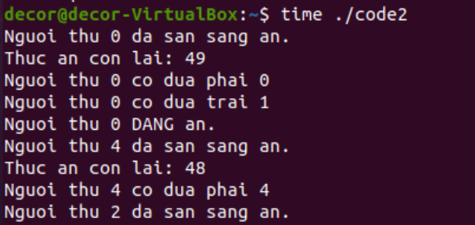
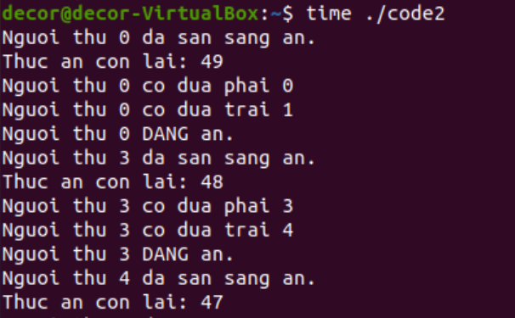
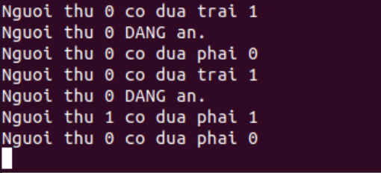
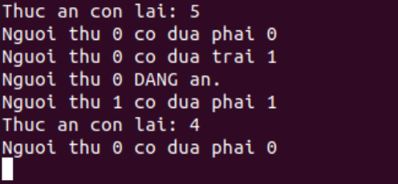
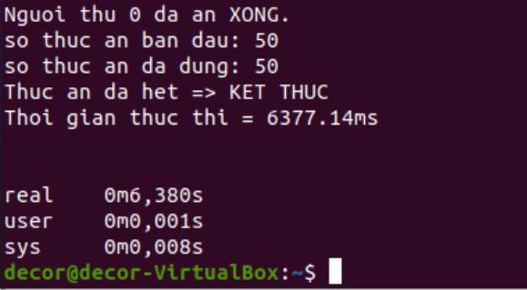
Dining Philosophers - Test
Số tiến trình tạo ra : 5
Số lượng thức ăn ban đầu : 50
Deadlock
Deadlock
No Deadlock
Vừa mới thực thi
50 Food mà chỉ còn 4
Deadlock xảy ra sớm
Deadlock xảy ra khi chương trình gần kết thúc
Deadlock không xảy ra
Deadlock có thể xảy ra một cách ngẫu nhiên trong một chương trình
Linux Operating System
https://docs.oracle.com/cd/E19205-01/820-0619/geosb/index.html - Dining Philosophers

Slide 20
Dining Philosophers - Test
Số tiến trình tạo ra : 5
Số lượng thức ăn ban đầu : 50
Thời gian ăn một lần của một người là cố định
Bảng khảo sát kết quả sau 25 lần đo
Lần | Deadlock | Điểm dừng(Thức ăn còn lại) | Thời gian(s)
1 |  |  | 6.355
2 |  |  | 6.388
3 |  |  | 6.389
4 | x | 29
5 |  |  | 6.385
6 | x | 2
7 |  |  | 6.384
8 |  |  | 6.383
9 | x | 43
10 |  |  | 4.695
11 |  |  | 6.389
12 |  |  | 6.379
13 | x | 44
14 |  |  | 6.388
15 |  |  | 6.387
16 |  |  | 6.388
17 |  |  | 6.385
18 |  |  | 6.390
19 |  |  | 4.641
20 |  |  | 6.386
21 | x | 3
22 | x | 1
23 |  |  | 6.379
24 |  |  | 6.384
25 |  |  | 6.389
Deadlock 7/25 lần = 28% và điểm dừng là ngẫu nhiên
Khi không xảy ra Deadlock,thời gian thực hiện chương trình xấp xỉ 6.206 s với các tham số đã chọn
Linux Operating System
GitHub - DwangDNguyen/deadlock at master – link github

Slide 21
Dining Philosophers - Test
Tăng số tiến trình tạo ra : 6
Số lượng thức ăn ban đầu : 50
Thời gian ăn một lần của một người là cố định
Bảng khảo sát kết quả sau 25 lần đo
Lần | Deadlock | Điểm dừng(Thức ăn còn lại) | Thời gian(s)
1 |  |  | 3.291
2 |  |  | 3.295
3 |  |  | 6.383
4 |  |  | 6.383
5 |  |  | 3.269
6 |  |  | 6.387
7 |  |  | 3.259
8 |  |  | 6.367
9 | x | 42
10 |  |  | 3.251
11 |  |  | 3.993
12 |  |  | 6.386
13 |  |  | 3.221
14 |  |  | 3.281
15 |  |  | 3.321
16 |  |  | 6.39
17 |  |  | 6.386
18 |  |  | 6.363
19 |  |  | 6.398
20 |  |  | 3.298
21 |  |  | 6.374
22 | x | 41
23 |  |  | 4.348
24 |  |  | 3.259
25 |  |  | 6.376
Deadlock 2/25 lần = 8%
Giảm đi khá nhiều so với lần khảo sát trước với số tiến trình là 5 (28%)
Khi không xảy ra Deadlock,thời gian thực hiện chương trình xấp xỉ 4.838 s với các tham số đã chọn
Linux Operating System
GitHub - DwangDNguyen/deadlock at master – link github

Slide 22
Dining Philosophers - Test
Thay đổi tiến trình tạo ra lên : 10
Số lượng thức ăn ban đầu : 50
Thời gian ăn một lần của một người là cố định
Bảng khảo sát kết quả sau 25 lần đo
Lần | Deadlock | Điểm dừng(Thức ăn còn lại) | Thời gian(s)
1 |  |  | 2.376
2 |  |  | 2.27
3 |  |  | 1.402
4 |  |  | 1.816
5 |  |  | 1.735
6 |  |  | 2.248
7 |  |  | 2.39
8 |  |  | 2.155
9 |  |  | 2.24
10 |  |  | 2.454
11 |  |  | 2.222
12 |  |  | 2.252
13 |  |  | 1.678
14 |  |  | 2.253
15 |  |  | 2.771
16 |  |  | 1.74
17 |  |  | 2.177
18 |  |  | 2.182
19 |  |  | 1.779
20 |  |  | 2.218
21 |  |  | 2.239
22 |  |  | 2.379
23 |  |  | 2.4
24 |  |  | 2.245
25 |  |  | 2.27
Không có Deadlock
Khi không xảy ra Deadlock,thời gian thực hiện chương trình xấp xỉ 2.1556 s với các tham số đã chọn
Linux Operating System
GitHub - DwangDNguyen/deadlock at master – link github

Slide 23
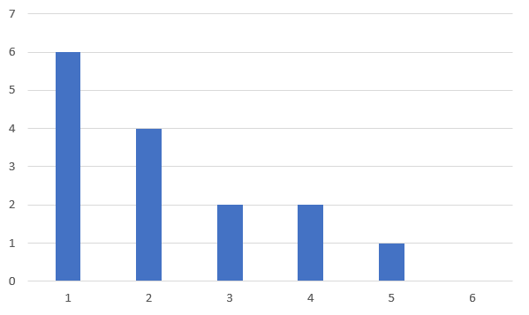
Dining Philosophers - Test
Số tiến trình | Thời gian thực thi TB(s) | Số lần Deadlock
5 | 6.206 | 6
6 | 4.838 | 4
7 | 3.554 | 2
8 | 2.969 | 2
9 | 2.206 | 1
10 | 1.733 | 0
Bảng khảo sát khi tăng số tiến trình từ 5->10, mỗi trường hợp đo 25 lần
Thời gian(s)
Số lần Deadlock
Số tiến trình
6
9
10
Số tiến trình
5
7
8
Linux Operating System
GitHub - DwangDNguyen/deadlock at master – link github

Slide 24
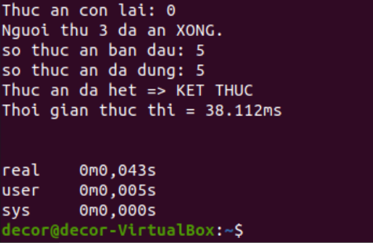
Dining Philosophers - Test
Số tiến trình tạo ra : 5
Số lượng thức ăn ban đầu :thay đổi từ 5 đến 100
No Deadlock
Deadlock
Deadlock không xảy ra
Deadlock xảy ra
Số lần Deadlock tăng lên khi ta tăng số lượng công việc cần thực hiện
Linux Operating System
GitHub - DwangDNguyen/deadlock at master – link github

Slide 25
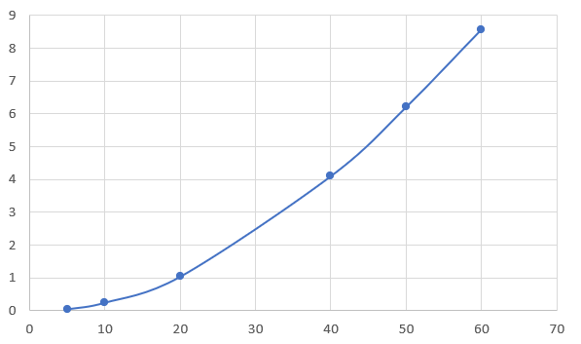
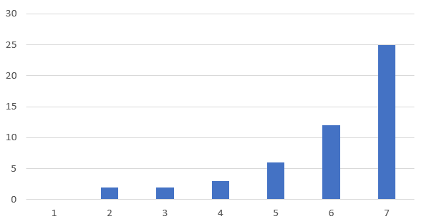
Dining Philosophers - Test
Số tiến trình | Số thức ăn | Thời gian thực thi TB(s) | Số lần Deadlock
5 | 5 | 0.045 | 0
5 | 10 | 0.25 | 2
5 | 20 | 1.042 | 2
5 | 40 | 4.102 | 3
5 | 50 | 6.206 | 6
5 | 60 | 8.57 | 12
5 | 80 |  | 25
Bảng khảo sát khi tăng Food từ 5->100 , mỗi trường hợp đo 25 lần và biểu đồ phụ thuộc xây dựng từ bảng
Thời gian(s)
Số lần Deadlock
5
10
20
40
50
60
80
Số lượng thức ăn
Số lượng thức ăn
Linux Operating System
GitHub - DwangDNguyen/deadlock at master – link github

Slide 26
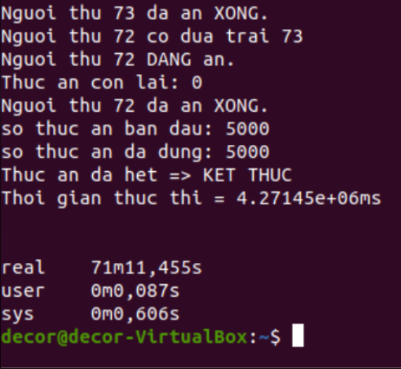
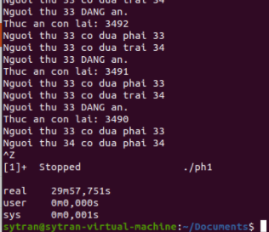
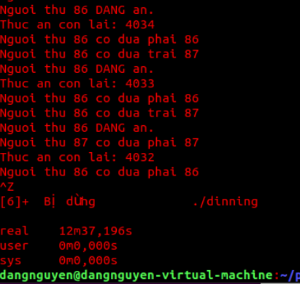
Dining Philosophers - Test
Thay đổi tiến trình tạo ra lên : 100
Số lượng thức ăn ban đầu : 5000
Chạy chương trình trên 3 máy tính khác nhau
Máy 1: Thể
Máy 2: Sỹ
Máy 3: Đăng
Rơi vào trạng thái Deadlock
Không Deadock
Ctr Z để xem thời gian
Không xảy ra Deadlock,thời gian thực hiện 71ph
Xảy ra Deadlock sau khoảng 30ph
Xảy ra Deadlock sau khoảng 13ph
Cùng một chương trình nhưng khả năng xảy ra Deadlock và thời gian thực hiện chương trình còn phụ thuộc vào hiệu năng của từng máy
Linux Operating System
GitHub - DwangDNguyen/deadlock at master – link github

Slide 27
Dining Philosophers - Solution
Solution 1 : Xóa một tiến trình
Xóa P5 ra khỏi bàn
Khi đó P1 sẽ có thể cầm được cả 2 đũa trái phải và thực hiện ăn
Sau khi ăn xong P1 sẽ bỏ đũa xuống cho P2 tiếp tục thực hiện và lần lượt đến P3,P4 tới khi thức ăn không còn
https://www.ijert.org/an-overview-on-deadlock-resolution-techniques
Linux Operating System

Slide 28
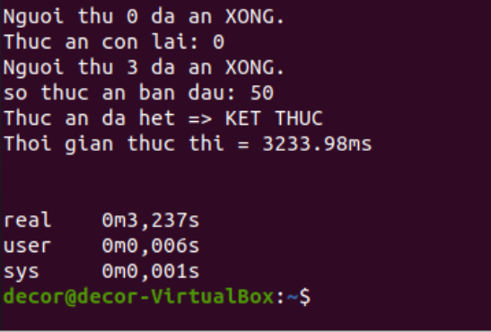
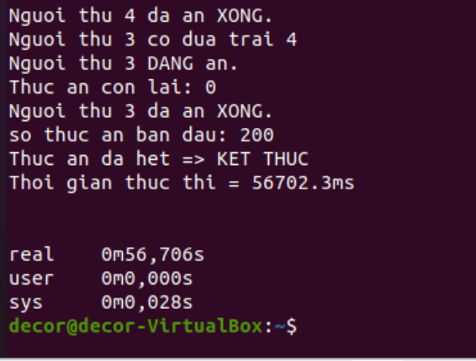
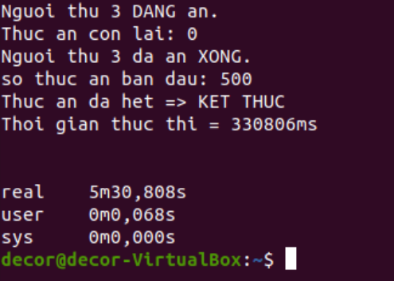
Dining Philosophers - Solution
Solution 1 : Xóa một tiến trình
Số tiến trình tạo ra ban đầu : 5
Sau khi xóa còn lại 4 tiến trình
50 Food
200 Food
500 Food
Chương trình không gây ra Deadlock,việc tăng số lượng tài nguyên chỉ làm tăng thời gian xử lý của hệ thống
Có thể giải quyết vấn đề Deadlock tuy nhiên thì không phải điều chúng ta mong muốn,yêu cầu của bài toán là giúp tất cả các tiến trình đều được hoạt động
Linux Operating System
https://manualzz.com/doc/26226325/deadlock-detection-and-recovery-in-linux

Slide 29
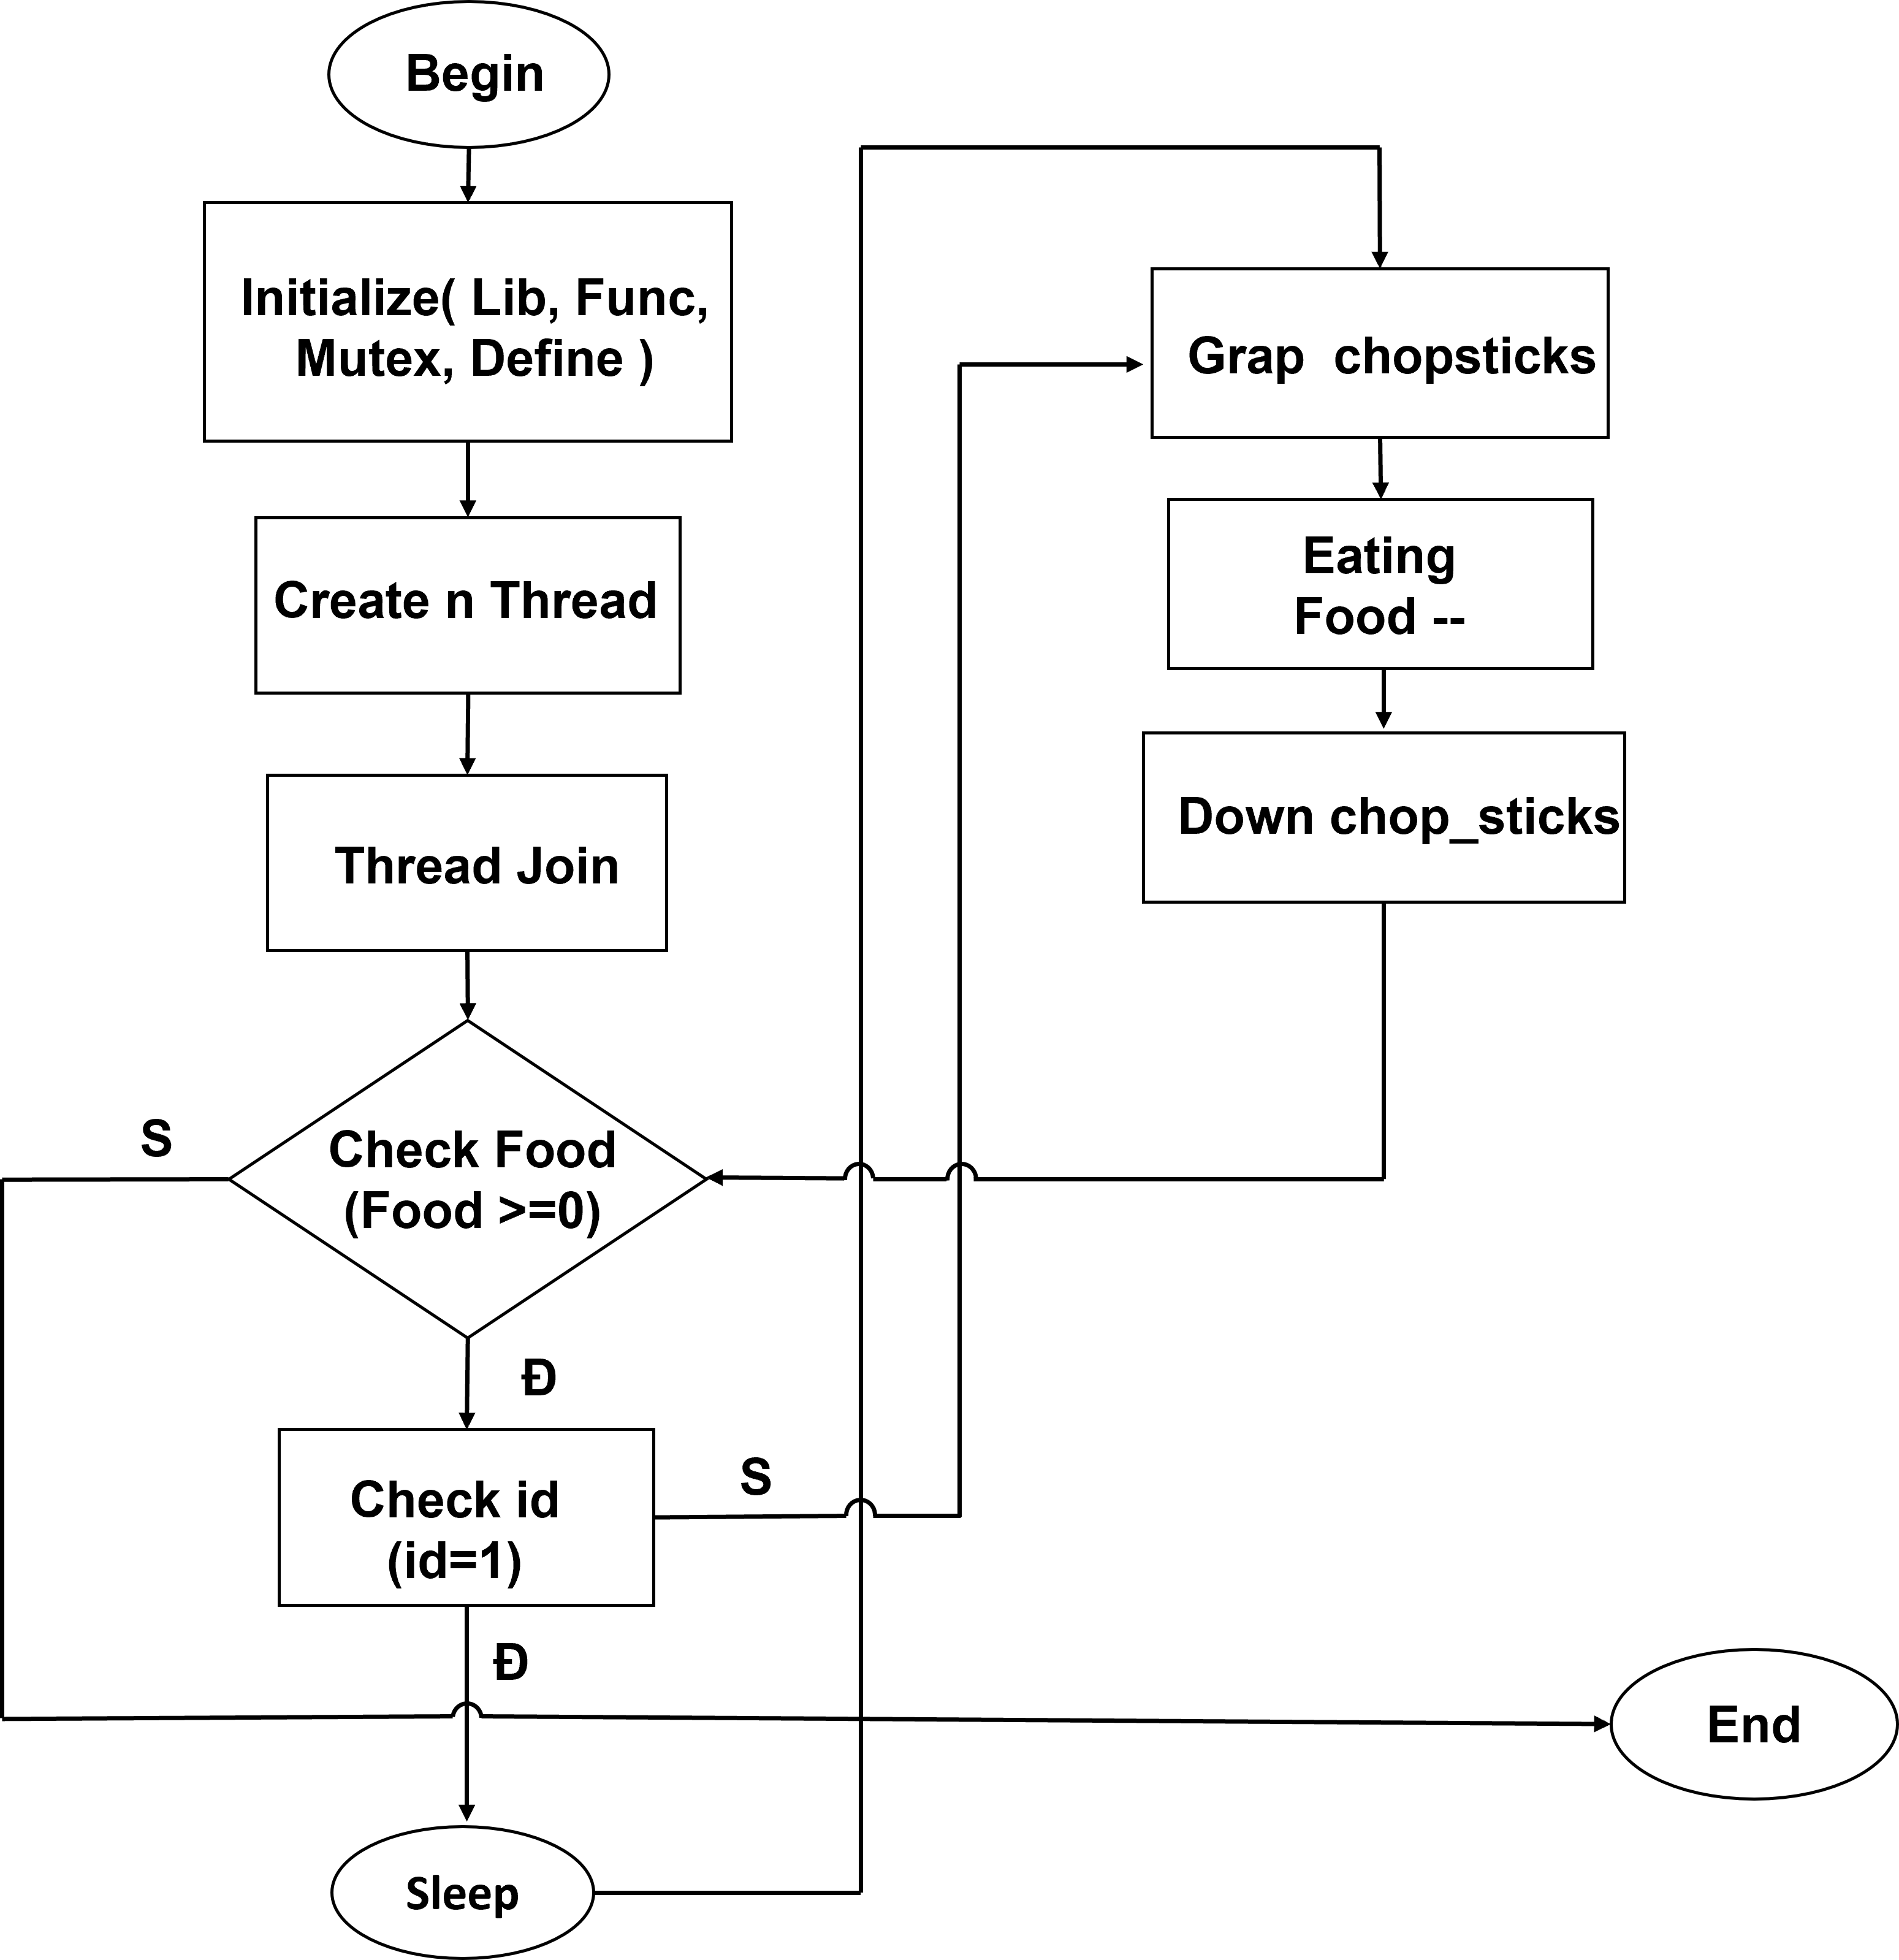
Dining Philosophers - Solution
Solution 2 : Tiến trình ngủ
Đưa ít nhất 1 người vào trạng thái sleep trước khi họ tìm được đũa của mình
Trong khoảng thời gian đó những người khác sẽ thực hiện công việc của mình
Sau khi người đưa vào trạng thái ngủ tỉnh dạy,họ sẽ tiếp tục thực hiện công việc
Yêu cầu thời gian ngủ đủ lâu
Nếu id=1(Người thứ 1) thì đưa vào trạng thái ngủ
https://docs.oracle.com/cd/E19205-01/820-0619/geosb/index.html - Dining Philosophers
Linux Operating System

Slide 30
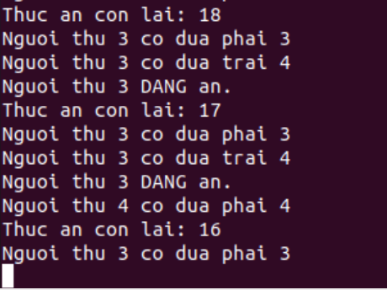
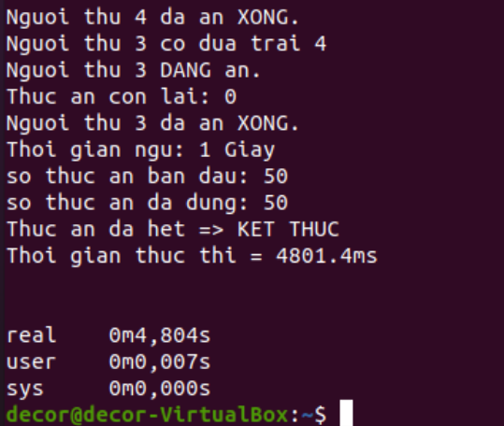
Dining Philosophers - Solution
Số tiến trình tạo ra : 5
Số lượng thức ăn ban đầu : 50
Thời gian ăn một lần của một người là cố định
Solution 2 : Tiến trình ngủ
Deadlock
No Deadlock
Deadlock có thể xảy ra do thời gian ngủ quá ngắn
Không Deadlock nếu như thời gian ngủ đủ lâu
Tùy thuộc vào thời gian ngủ chúng ta đặt,Deadlock vẫn có thể xảy ra
https://docs.oracle.com/cd/E19205-01/820-0619/geosb/index.html - Dining Philosophers
Linux Operating System

Slide 31
Dining Philosophers - Solution
Bảng khảo sát kết quả sau 25 lần đo khi thay đổi tăng thời gian ngủ lên
Solution 2 : Tiến trình ngủ
Sleep_thread : 1s
Sleep_thread : 2s
Lần | Deadlock | Điểm dừng(Thức ăn còn lại) | Thời gian(s)
1 |  |  | 4.888
2 |  |  | 4.838
3 |  |  | 5.301
4 |  |  | 4.956
5 |  |  | 5.27
6 | x | 3
7 |  |  | 5.546
8 |  |  | 3.262
9 |  |  | 4.954
10 | x | 6
11 |  |  | 6.842
12 | x | 15
13 |  |  | 5.401
14 |  |  | 5.149
15 |  |  | 5.367
16 |  |  | 3.481
17 |  |  | 6.378
18 |  |  | 5.371
19 |  |  | 5.374
20 |  |  | 4.777
21 |  |  | 5.382
22 |  |  | 5.868
23 |  |  | 3.273
24 |  |  | 4.805
25 |  |  | 5.228
Lần | Deadlock | Điểm dừng(Thức ăn còn lại) | Thời gian(s)
1 |  |  | 4.984
2 |  |  | 3.817
3 |  |  | 4.633
4 | x | 14
5 |  |  | 3.226
6 |  |  | 4.872
7 |  |  | 4.695
8 |  |  | 4.619
9 |  |  | 3.247
10 |  |  | 5.101
11 |  |  | 3.741
12 |  |  | 4.622
13 |  |  | 4.781
14 |  |  | 5.102
15 |  |  | 5.367
16 |  |  | 3.481
17 |  |  | 6.345
18 |  |  | 5.371
19 |  |  | 5.374
20 |  |  | 3.254
21 |  |  | 5.103
22 |  |  | 5.868
23 | x | 1
24 |  |  | 4.802
25 |  |  | 3.785
Có 3 lần Deadlock và thời gian thực thi chương trình trung bình là 5.177 s
Chỉ còn 2 lần Deadlock và thời gian thực thi chương trình trung bình giảm xuống còn 4.616 s
Linux Operating System

Slide 32
Dining Philosophers - Solution
Bảng khảo sát kết quả sau 25 lần đo khi thay đổi tăng thời gian ngủ lên
Solution 2 : Tiến trình ngủ
Sleep_thread : 3s
Sleep_thread : 4s
Lần | Deadlock | Điểm dừng(Thức ăn còn lại) | Thời gian(s)
1 |  |  | 3.786
2 |  |  | 3.214
3 |  |  | 4.715
4 |  |  | 3.252
5 | x | 3
6 |  |  | 3.714
7 |  |  | 3.243
8 |  |  | 6.232
9 |  |  | 3.247
10 |  |  | 3.268
11 |  |  | 3.741
12 | x | 7
13 |  |  | 3.251
14 |  |  | 4.745
15 |  |  | 3.241
16 |  |  | 3.725
17 |  |  | 4.751
18 |  |  | 3.222
19 |  |  | 3.732
20 |  |  | 3.254
21 |  |  | 4.763
22 |  |  | 3.256
23 |  |  | 3.245
24 |  |  | 4.802
25 |  |  | 3.785
Lần | Deadlock | Điểm dừng(Thức ăn còn lại) | Thời gian(s)
1 |  |  | 4.011
2 |  |  | 4.013
3 |  |  | 4.01
4 |  |  | 4.011
5 |  |  | 4.008
6 |  |  | 4.014
7 |  |  | 4.012
8 |  |  | 4.213
9 |  |  | 4.017
10 |  |  | 4.011
11 |  |  | 4.213
12 |  |  | 4.012
13 |  |  | 4.245
14 |  |  | 4.013
15 |  |  | 4.011
16 |  |  | 4.012
17 |  |  | 4.301
18 |  |  | 4.011
19 |  |  | 4.012
20 |  |  | 4.313
21 |  |  | 4.012
22 |  |  | 4.011
23 |  |  | 4.012
24 |  |  | 4.013
25 |  |  | 4.013
Có 2 lần Deadlock và thời gian thực thi chương trình trung bình còn 3.834 s
Không có Deadlock nhưng thời gian thực thi chương trình trung bình tăng lên 4.0696 s
Linux Operating System

Slide 33
Dining Philosophers - Solution
Solution 2 : Tiến trình ngủ
Bảng khảo sát trường hợp khi xóa 1 tiến trình
Bản chất trong thời gian một tiến trình đang ngủ thì chương trình hoạt động không khác gì việc trường hợp xóa đi 1 tiến trình
Lần | Deadlock | Điểm dừng(Thức ăn còn lại) | Thời gian(s)
1 |  |  | 3.237
2 |  |  | 3.246
3 |  |  | 3.254
4 |  |  | 3.245
5 |  |  | 3.756
6 |  |  | 4.212
7 |  |  | 3.251
8 |  |  | 4.178
9 |  |  | 3.224
10 |  |  | 3.256
11 |  |  | 3.278
12 |  |  | 3.311
13 |  |  | 3.178
14 |  |  | 3.222
15 |  |  | 4.213
16 |  |  | 3.256
17 |  |  | 4.125
18 |  |  | 3.265
19 |  |  | 3.145
20 |  |  | 3.253
21 |  |  | 3.278
22 |  |  | 3.216
23 |  |  | 4.214
24 |  |  | 3.255
25 |  |  | 3.265
Không có lần thực hiện chương trình nào có thời gian thực thi lớn hơn 4.3 s
Khi đưa vào sleep_thread > 4.3 s Deadlock chắc chắn sẽ không xảy ra
Điều này sẽ giải thích vì sao khi ta tăng sleep_thread lên 4s thì rất khó để có Deadlock và thời gian thực thi không còn giảm tuyến tính nữa mà nó sẽ tiệm cận với thời gian ngủ (4.0696s)
TB = 3.453 s
https://docs.oracle.com/cd/E19205-01/820-0619/geosb/index.html - Dining Philosophers
Linux Operating System

Slide 34
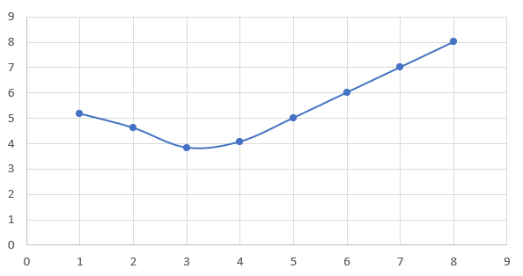
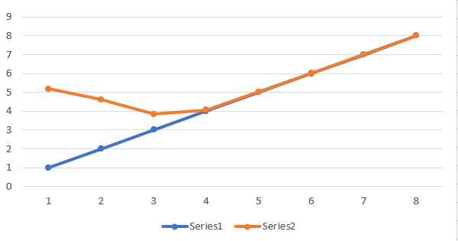
Dining Philosophers - Solution
Solution 2 : Tiến trình ngủ
Thời gian ngủ | Thời gian thực thi TB(s) | Số lần Deadlock
1 | 5.177 | 3
2 | 4.616 | 2
3 | 3.834 | 2
4 | 4.069 | 0
5 | 5.011 | 0
6 | 6.012 | 0
7 | 7.011 | 0
8 | 8.012 | 0
Bảng khảo sát khi tăng thời gian ngủ từ 1 s -> 8 s, mỗi trường hợp đo 25 lần và biểu đồ phụ thuộc xây dựng từ bảng
Thời gian thực thi(s)
Sleep_Thread(s)
Thời gian ngủ
Thời gian thực thi
Linux Operating System

Slide 35
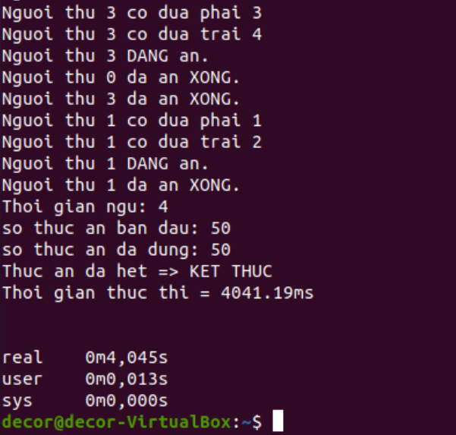
Dining Philosophers - Solution
Hạn chế của 2 phương pháp
Xóa 1 tiến trình : Không phù hợp với mục đích của bài toán khi chúng ta cần tất cả các tiến trình đều được hoạt động
Tiến trình ngủ:
Chỉ được ăn 1 lần sau khi tỉnh dạy
Thời gian ngủ quá lâu sẽ dẫn đến tiến trình ngủ khi thức dậy sẽ được thực hiện rất ít lần hoặc không còn tài nguyên để thực hiện công việc
Thời gian ngủ quá ngắn vẫn có thể xảy ra Deadlock
Phân bổ tài nguyên và thời gian thực thi các tiến trình không đồng đều
Linux Operating System

Slide 36
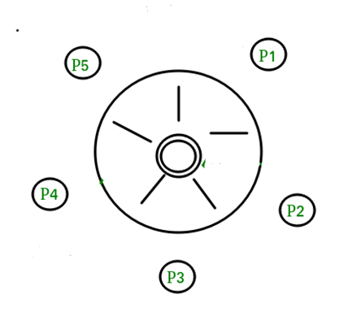
Dining Philosophers - Solution
Solution 3 : Thay đổi cách sử dụng tài nguyên của tiến trình
Thay vì như thông thường mỗi người sẽ cầm 1 đũa bên phải của mình sau đó mới tìm tới đũa của người bên cạnh để thực hiện ăn.
Cho một người (P5) sẽ cầm đũa bên trái trước(Đũa 1) khi đó cả 2 người P1 và P5 sẽ cùng giành lấy Đũa 1 thời điểm ban đầu
5
1
2
Một trong 2 người sẽ cầm được đũa 1 trước, và khi đó người còn lại không có đũa sẽ rơi vào trạng thái ngủ,không thể thực hiện thao tác cầm đũa thứ 2 khi đũa thứ nhất còn chưa có
4
3
Một tiến trình dừng hoạt động,các tiến trình còn lại lần lượt thực hiện bình thường cho đến khi tiếp tục vòng tiếp theo P1 hoặc P5 đã ăn xong và bỏ đũa xuống.
Deadlock sẽ được giải quyết và tất cả các tiến trình đều có thể được thực hiện công việc của mình
https://manualzz.com/doc/26226325/deadlock-detection-and-recovery-in-linux
Linux Operating System

Slide 37
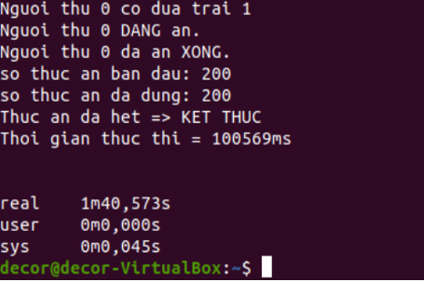
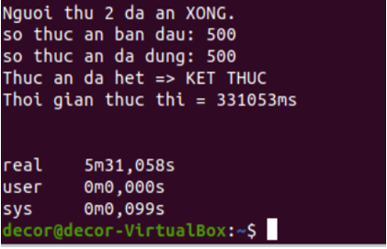
Dining Philosophers - Solution
Số tiến trình tạo ra : 5
Solution 3 : Thay đổi cách sử dụng tài nguyên của tiến trình
Result
FOOD: 200 No Deadlock
FOOD: 500 No Deadlock
Đã giải quyết được vấn đề Deadlock,khi tăng lượng FOOD lên con số lớn hệ thống vẫn hoạt động bình thường
https://manualzz.com/doc/26226325/deadlock-detection-and-recovery-in-linux
Linux Operating System

Slide 38
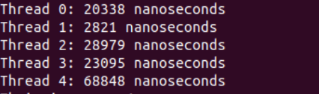
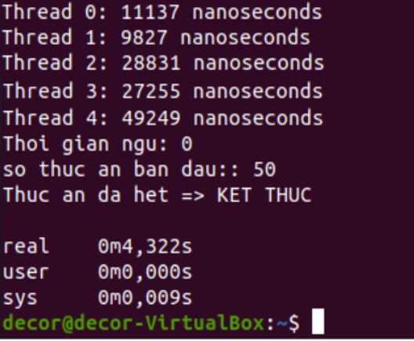
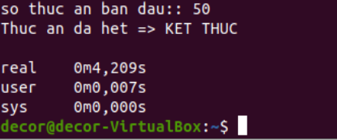
Dining Philosophers - Solution
Result
Solution 3 : Thay đổi cách sử dụng tài nguyên của tiến trình
Kết quả đo thời gian thực thi của các tiến trình trong hệ thống bằng 2 phương pháp
Tiến trình ngủ
Thay đổi thứ tự sử dụng tài nguyên
Có sự chênh lệch rất lớn của 1 tiến trình ta đưa vào trạng thái ngủ so với các tiến trình còn lại
Vẫn có sự chênh lệch tuy nhiên nó đã đồng đều hơn khá nhiều và sự chênh lệch không quá lớn
Giải quyết vấn đề hạn chế sử dụng tài nguyên,phân bố thời gian không đều của phương pháp trước
Linux Operating System

Slide 39
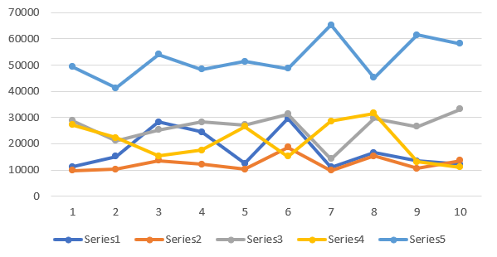
Dining Philosophers - Solution
Số tiến trình tạo ra : 5
Số lượng thức ăn ban đầu : 50
Solution 3 : Thay đổi cách sử dụng tài nguyên của tiến trình
Kết quả đo thời gian thực thi của các Thread trong chương trình
Thời gian (ns)
Time
Thread (ns)
 | Thread 0(ns) | Thread 1(ns) | Thread 2(ns) | Thread 3(ns) | Thread 4(ns)
1 | 11137 | 9827 | 28821 | 27255 | 49249
2 | 15112 | 10225 | 21211 | 22354 | 41226
3 | 28301 | 13521 | 25310 | 15310 | 54012
4 | 24512 | 12145 | 28354 | 17564 | 48301
5 | 12454 | 10254 | 27251 | 26541 | 51421
6 | 29541 | 18641 | 31241 | 15131 | 48654
7 | 11022 | 9856 | 14231 | 28564 | 65231
8 | 16541 | 15320 | 29745 | 31574 | 45131
9 | 13451 | 10546 | 26541 | 13154 | 61510
10 | 12135 | 13512 | 33125 | 11025 | 58128
Lần đo
Lần đo
Biểu đồ thời gian thực thi của các Thread qua các lần đo
Thời gian thực thi của các tiến trình trong cùng một hệ thống là khác nhau,có sự chênh lệch và thay đổi ngẫu nhiên trong mỗi lần đo,phụ thuộc vào hiệu năng của máy và cách thức hoạt động của bộ lập lịch Multil Threading của hệ thống đó
https://manualzz.com/doc/26226325/deadlock-detection-and-recovery-in-linux
Linux Operating System

Slide 40
Kết luận
Deadlock là trạng thái xảy ra trong môi trường đa nhiệm (multi-threading) khi hai hoặc nhiều tiến trình đi vào vòng lặp chờ tài nguyên mãi mãi.
Deadlock xảy ra một cách ngẫu nhiên trong hệ thống
Giải thuật Banker là giải thuật thường xuyên được sử dụng và hiệu quả trong việc tránh,phát hiện Deadlock
Bài toán Philosopher điển hình cho một trường hợp Deadlock thường gặp về việc tranh chấp tài nguyên trong hệ thống
Ảnh hưởng của số lượng tiến trình, số lượng tài nguyên đến thời gian thực thi và khả năng Deadlock là rất lớn
2 phương pháp xóa tiến trình và tiến trình ngủ đều có thể giải quyết Deadlock nhưng vẫn có những hạn chế riêng biệt
Phương pháp tối ưu nhất là chúng ta cần tìm ra cách để sử dụng và sắp xếp thứ tự tài nguyên sao cho phù hợp nhất với hệ thống.
Linux Operating System

Slide 41
END
P1
GVHD: Thầy Hàn Huy Dũng
Sinh viên thực hiện:
Doãn Văn Thể 20182797
Trần Văn Sỹ 20182763
Nguyễn Thiện Đăng 20182409
P2
DEADLOCK
P4
P3
https://github.com/DwangDNguyen/deadlock/tree/master - link Github
Nhóm 5: Linux Operating System
5

